Slide 1
ФГБОУ ВО «ОмГМУ» Минздрава России Кафедра гигиены труда, профпатологии Непрерывное медицинское образование. Аккредитация медицинских работников к.м.н., ассистент кафедры Колчин Андрей Сергеевич

Slide 2
Нормативные документы

Slide 3
Приказ Министерства здравоохранения РФ от 2 июня 2016 г. N 334н "Об утверждении Положения об аккредитации специалистов"

Slide 4
Аккредитация специалиста -
процедура определения соответствия лица, получившего медицинское, фармацевтическое или иное образование, требованиям к осуществлению медицинской деятельности по определенной медицинской специальности

Slide 5
Аккредитация медицинских работников
Специалисты, прошедшие "последнюю" сертификацию до 1 января 2016 года, после истечения срока полученного сертификата еще однократно будут допускаться к профессиональной деятельности через процедуру сертификации специалиста.

Slide 6
Аккредитация медицинских работников
Специалисты, прошедшие "последнюю" сертификацию специалиста после 1 января 2016 года, будут допускаться к профессиональной деятельности через процедуру аккредитации специалиста.
С этого же времени он входит в систему непрерывного медицинского образования (НМО) в виде индивидуального пятилетнего цикла обучения по соответствующей специальности, по окончанию которого может быть допущен до повторной аккредитации. При успешном прохождении повторной аккредитации специалист допускается к профессиональной деятельности еще на 5 лет.

Slide 10
https://edu.rosminzdrav.ru

Slide 11
https://edu.rosminzdrav.ru
Логин - № СНИЛС

Slide 12
https://edu.rosminzdrav.ru

Slide 13
https://edu.rosminzdrav.ru

Slide 14
http://www.sovetnmo.ru
КООРДИНАЦИОННЫЙ СОВЕТ ПО РАЗВИТИЮ НЕПРЕРЫВНОГО МЕДИЦИНСКОГО И ФАРМАЦЕВТИЧЕСКОГО ОБРАЗОВАНИЯ
ЦЕЛЬ НАСТОЯЩЕГО САЙТА
Информирование по вопросам участия в реализации модели отработки основных принципов непрерывного медицинского образования (НМО).
Врач может ознакомиться с перечнем учебных мероприятий и электронных учебных модулей, прошедших оценку на соответствие требованиям (по которым начисляются кредиты)

Slide 15
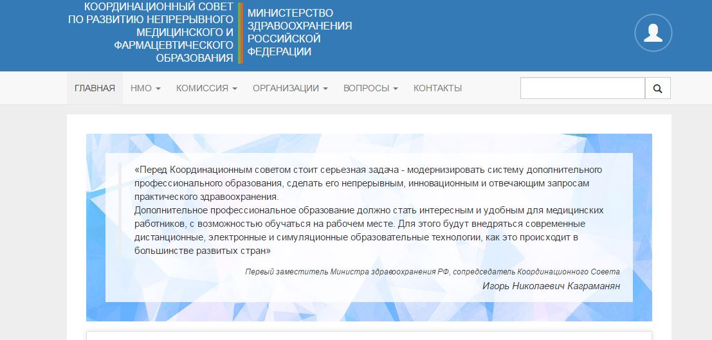
http://www.sovetnmo.ru

Slide 16
http://www.sovetnmo.ru
Мероприятия
Учебные модули
ВУЗы
План

Slide 17
http://www.sovetnmo.ru
https://edu.rosminzdrav.ru
Необходима синхронизация аккаунтов на двух сайтах для того, чтобы образовательная активность за счет различных образовательных мероприятий
(конференции, семинары, мастер-классы и т.п., в том числе проводимые с использованием дистанционных образовательных технологий (вебинары), дистанционные интерактивные образовательные модули),
учет которой специалист ведет на сайте www.sovetnmo.ru отображалась в Личном кабинете на портале http://edu.rosminzdrav.ru

Slide 18
НМО
Обучение специалистов по дополнительным профессиональным программам повышения квалификации (в т.ч. НМО) может проводиться:
за счет средств федерального бюджета,
на договорной основе,
с применением образовательного сертификата за счет средств нормированного страхового запаса территориального фонда обязательного медицинского страхования

Slide 19
Нормативные документы
Приказ Минздрава России от 06.06.2016 № 354н "Об утверждении типовой формы и порядка заключения соглашения ТФОМС с медицинской организацией о финансовом обеспечении мероприятий по организации дополнительного профессионального образования медицинских работников по программам повышения квалификации, а также по приобретению и проведению ремонта медицинского оборудования"
Приказ Министерства здравоохранения РФ от 4 августа 2016 года N 575н "Об утверждении Порядка выбора медицинским работником программы повышения квалификации в организации, осуществляющей образовательную деятельность, для направления на дополнительное профессиональное образование за счет средств нормированного страхового запаса ТФОМС"

Slide 21
В докладе использованы материалы:
http://www.sovetnmo.ru -Координационный совет по развитию непрерывного медицинского и фармацевтического образования
https://edu.rosminzdrav.ru – Портал непрерывного медицинского и фармацевтического образования Минздрава России
https://vk.com/credit_med - Аккредитация врачей (открытая группа ВК)

Slide 22
ФГБОУ ВО «ОмГМУ» Минздрава России Кафедра гигиены труда, профпатологии Непрерывное медицинское образование. Аккредитация медицинских работников к.м.н., ассистент кафедры Колчин Андрей Сергеевич

